Slide 1
实验四：地理数据可视化
------2020 新冠疫情

Slide 2
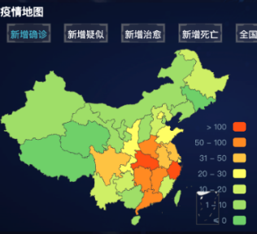
要求
利用已有数据（CityData.xlsx）与已有工具，设计可视化方案，展示2020年全国新冠患者人数随时间的变化过程（右图仅供参考），并完成以下任务。
任务一：统计截止4月1日各省的累计确诊数量，并通过图表展示。
任务二：对每日各省的累计确诊患者数量进行统计，为图像添加时间轴，通过时间轴自动播放演示疫情发展的整个过程。

Slide 3
数据说明
数据说明如下
Country Name | Province Name | cityName | city_confirmed Count | city_suspected Count | city_cured Count | city_dead Count | updateTime
国家名称 | 省份名称 | 城市名称 | 累计确诊 | 疑似 | 治愈 | 死亡 | 更新日期

